Slide 1





新入職員の皆さん ご入職おめでとうございます
●●労働組合 説明会
日本医療労働組合連合会
Notes:
新入職員のみなさん、こんにちは！
ご入職おめでとうございます！
「労働組合について」お話を担当します○○労働組合（ 役職 ）の（ 名前 ）です。
これから皆さんが安心してやりがいを持って働き続けていくために労働組合のことを知っておくことはとても大切です。
将来の自分を守る手段として、ぜひ関心を持ってみてください。
それでは、約●分間お付き合いください。

Slide 2



自己紹介
名前、経歴など
・いろうれん太郎 青年部部長
・●年●月入職（●年目）看護師
・３階西病棟勤務（呼吸器科）
趣味のことなど
悩みのほか、こんなこと聞いていいのかな？など
気になったことがあれば、いつでも相談してください
Notes:
はじめに自己紹介をします。
私は（ 職場 ）で（ 職種 ）をしています。
趣味は～です。
悩みのほか、こんなこと聞いていいのかな？など気になったことがあれば、いつでも相談してください
（※その人の人柄が分かる紹介・写真等も）

Slide 3
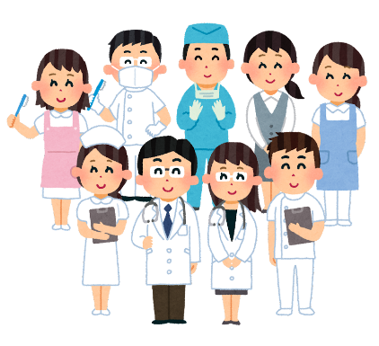
組合員の職員たち
組合員の様子
Notes:
組合員の職員たちを紹介します。
写真は○○の様子です。（※組合員の様子が分かる写真等）

Slide 4
本日のお話しは３点
① 労働組合ってなぁに？
② 労働組合に入る4つのメリット
③ 組合員だからこそ活用できる福利厚生
Notes:
それでは本日のお話です。
本日みなさんにお話ししたいことは3つです。（※数を指で表現）
ひとつめは、「労働組合ってなぁに？」（※数を指で表現）
ふたつめは「労働組合に入る4つのメリット」（※数を指で表現）
みっつめに「組合員だからこそ活用できる福利厚生」についてです。

Slide 5
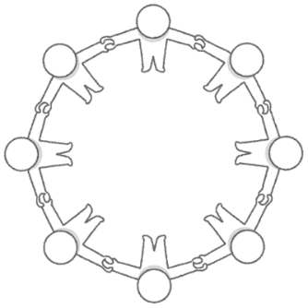
労働組合ってなぁに？
働く人たち皆で集まって作る組織
患者利用者の生活と権利を守りつつ
やりがいのある医療・介護をし続ける
ために、皆で知恵を出し合い働く環境を良くしよう！
Notes:
ではまず「労働組合ってなぁに？」について解説します。
労働組合は、「働く人たちが集まって作る組織」です。
私たち医療・介護従事者は患者・利用者の生活と権利を守る重要な役割の仕事です。ですが、それを守るためには私たち自身の
生活と権利が守られなければなりません。そのために労働組合を通じて、やりがいのある医療・介護をし続けるために、皆で知恵を出し合って
働く環境を良くしていこうよというのが労働組合の主な役割です。
ちなみに労働組合がある場合とない場合どういった違いがあるかを解説します。

Slide 6
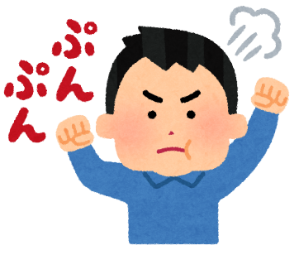
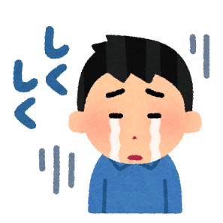

労働組合が
無い場合・・・
ボーナスが
足りない！
でも、もらえるだけ
有難いことなんだよな・・
Notes:
【（／）＝Enterキーを押してください】
例えば、（／）「ボーナスが足りない！」を例に挙げていきます。
（／）労働組合が無い場合その不満はどうなるか
（／）声には出さず、（／）もらえるだけ有難いことかと自分を納得させることしかできません。（／）

Slide 7
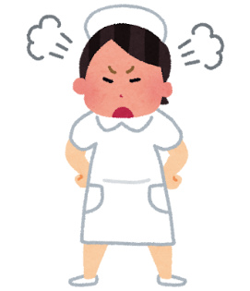
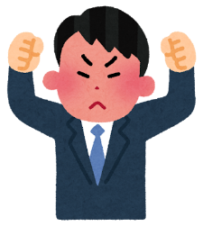
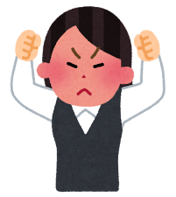

労働組合が
ある場合・・・
ボーナスが
足りない！
これじゃ生活できない！ ボーナスの支給額を増やせ！
Notes:
【（／）＝Enterキーを押してください】
では労働組合がある場合その不満はどうなるか
（／）労働組合を通して数の力で、これじゃ生活できない！ボーナスの支給額を増やせ！と声を出して要求することができます。（／）

Slide 8
賃金
一時金
労働条件
人員補充
etc.
労働組合があるからこそ
要求できるんです！
労働組合のない職場では一人ひとりの
愚痴で終わってしまいます・・・
Notes:
【（／）＝Enterキーを押してください】
これは当たり前のことではなく（／）労働組合があるからこそ要求できることなんです。
それはなぜか。法人は労働組合からあった要求に対して誠実に対応しなければならないというものが労働組合法という法律で保障されているからなんです。
逆に労働組合のない職場では一人ひとりの愚痴で終わってしまうことがほとんどです。
仮に自分の気持ちを伝えたとしても、意見としては聞いたとか、不満があるなら他で働けなど立ち会ってくれないことがほとんどです。
今回はボーナスを例に挙げましたが、その他にも労働条件に関わることや、人員が不足しているから人員を増やせ！などおかしいと思うこと、改善してほしいことを要求し交渉することができます。（／）

Slide 9

具体的には・・・
給料や働く条件を
良くしたい！
働いている環境が
危険かも・・・・
労働組合が働く人たちの代表として会社と
話し合いを行います！
労働組合が安全な職場づくりに向けて会社に
提案します！
↳組合員みんなから寄せられる声が何より大切！
Notes:
（時間があれば） 【（／）＝Enterキーを押してください】
具体的に説明すると、
①給料や働く条件をよくしたいと思ったら、労働組合が働くみんなの代表として会社と話し合いを行います。
②もし働いている環境が危険だったら？（／）労働組合が安全な職場づくりに向けて会社に提案します。
そしてこの二つはどちらも（／）組合員みんなから寄せられる声であることが何より大切です。（／）

Slide 10
具体的には・・・
その②
有給申請しても
許可されなかった
仕事を急に辞めろと言われた・・・
労働組合がみんなの
意見をまとめて会社と
交渉します！
労働組合が
理不尽な解雇に対して
対処します！
↳「働く人たちがより良い環境で安心して
働けるようにすること」に結びついている！
Notes:
（時間があれば）
【（／）＝Enterキーを押してください】
その他にも
①推し活をしたくて有給申請したけど、休みを取らせてもらえない。そんなときどうすればいいでしょうか？（／）
労働組合で、みんなの意見をまとめて会社と交渉します。
有給休暇は原則、休む理由に関わらず申請があったものは許可されます。ただし人員が足りないなど、どうしても
休まれては困るときは管理者は申請した職員に対し、「なぜ有給をその日は取らせてあげられないのか」をしっかり説明し、
有給を取る日を別の日にする対応をすることは可能です。このことを時季変更権と言います。
ですが、十分な説明を行わず、有給申請を却下することは違法となります。
そういったことが常に起こっていないか確認したうえで交渉を行います。
②そして不当に仕事をクビにされそうになったときは、（／）労働組合で理不尽な解雇に対して厳正に対処していきます。
（／）労働組合があることで働く人たちがより良い環境で安心して働けるようにすることに結び付いています。（／）

Slide 11
さらに・・・
職場で嫌がらせを
受けていて辛い
働く人の権利を
守るってどうやって？
労働組合であなたの話を聞き、問題の解決に
向けてサポートします！
労働基準法などの
法律を使って会社に
改善を求めます！
↳労働組合法という法律のもと、組合員が
不当な扱いを受けないよう守られている！
Notes:
（時間があれば）
【（／）＝Enterキーを押してください】
さらに深堀りしていきましょう。
①職場で嫌がらせを受けていて辛いときは（／）労働組合であなたの話をしっかり聞き、問題解決に向けてサポートします。
②では働く人の権利はどうやって守るのか？（／）それは労働基準法などの法律を用いて会社に改善を求めていきます。
いくら労働組合といえど、会社に対して意見を言うことで不当な扱いを受けるんじゃないかと不安な方もいるかと思います。
でも安心してください。（／）労働組合法という法律のもと私たち組合員は不当な扱いを受けないように守られているので
何か困ったことがあれば安心して労働組合まで相談しに来てください。（／）

Slide 12
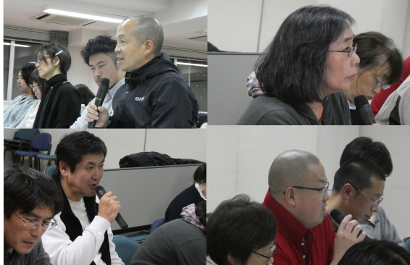
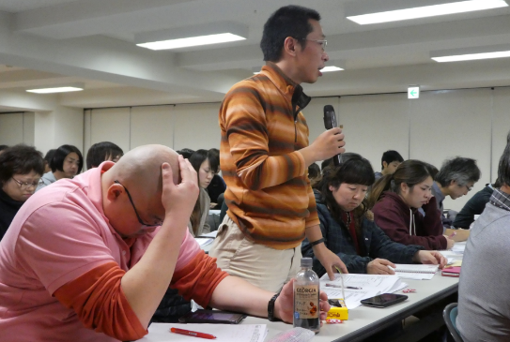
賃金や労働条件改善を目指し、
会社と交渉する執行委員長と組合員の様子
みんなの声は
「働きやすい職場環境づくり」を実現しやすくさせる！！
Notes:
この写真の様子は私たちの給与や一時金、労働条件改善を目指し会社と労働組合で交渉しているときの様子です。
この場のことを団体交渉と言います。
この場に多くの組合員が一緒になって参加することで、職員全員の声であることを会社にも理解させることで、働きやすい職場環境づくりが実現しやすくなります。

Slide 13




労働組合に入る4つのメリット
①安心して働きつづけられる
②給料や条件が良くなる可能性がある
③思っていることを愚痴だけに留めず、
みんなで意見を伝えられる
④将来への知識になる
労働組合に加入することで、働き方の決定に対し「発言」し、関わることができる！
Notes:
労働組合に入るメリットは4つです。（※数を指で表現）
１つめは「安心して働きつづけられる」ことです（※数を指で表現）
仕事をしていて困ったことや悩みがあれば、労働組合が味方になります。
２つめは「給料や働く条件が良くなる」可能性があることです（※数を指で表現）
労働組合が会社と交渉することで、より良いお給料や働き方を得られる可能性が広がります。
３つめは「みんなで意見を伝えられる」（※数を指で表現）
一人で会社に意見を言うのは難しいですが、（働く人が集まる）労働組合の力を借りれば、より大きな影響力を持つことができます。
４つめは「将来への知識になる」（※数を指で表現）
労働組合の活動を知ることで、自分が働くうえでどんな権利があるのかを理解できます。
このように、労働組合に入ると、働き方の決定に「発言」し、関わることができます。

Slide 14
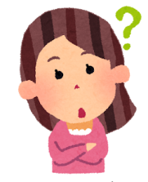

皆さんから組合費を いただいています！
なぜ？
働く人たちが「みんなで力を合わせて」
働きやすい環境や条件を作るためのチーム
労働組合＝
みんなが安心して働き続けられる
環境を目指し活動するための
必要な資金！
Notes:
労働組合に加入する上でとても大切なことをお伝えします。労働組合では毎月組合員の皆さんから組合費をいただいて活動しています。
組合費ははみんなが安心して働き続けられる環境を目指し、活動していくために非常に重要な資金です。

Slide 15

組合費は具体的にどれくらい？ そして何に使われているの？
残業代や各種手当を除いた給料の●％
組合活動に関わる運営費のほか・・・
①法律の専門化に相談する費用
②労働条件改善のための交渉や調査費用
③福利厚生やイベントの運営費
④地域や全国の仲間と活動するための費用
＝医療や介護事故が起こった際の弁護士費用
労働組合は賃金労働条件の改善のほか
組合員同士の交流も大切にしている！
Notes:
では具体的にどのくらいの組合費がかかるのか。
組合費は残業代や各種手当を除いた給料の●％です。例えば20万円の給料だった場合●円くらいになります。
そしてどういったことに使われているのか。一つには組合活動に関わる運営費のほかにも
①医療や介護事故が起こった場合に当事者である組合員を守るため法律の専門家に相談する場合の費用
②労働条件改善のための交渉や調査を行う時の費用
その他にも労働組合では、組合員同士の交流も大切にしており
③福利厚生やイベントの運営費、④地域や全国の仲間と活動するための費用にも活用されています。

Slide 16



どうやって労働組合に入るの？
担当者に
加入書
「加入したい！」
と伝えよう！
決めた
Notes:
では、どうやって労働組合に入るのか、
担当者（名前・連絡先）に「加入したい」と伝えてください。
今日はお手元に加入用紙を用意しています。名前を書いて提出してください。

Slide 17
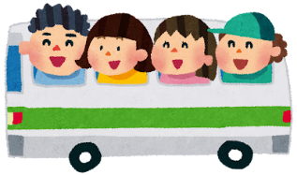
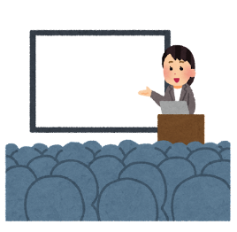

労働組合で開催している イベントについて
企画の様子
Notes:
労働組合では様々な企画を開催しています。
（次回の企画は「共済説明会」です。お菓子も用意しています。是非ご参加ください）
全国規模の企画もあり、全国各地の医療従事者と交流することもできるのは労働組合ならでは。
私は全国アクトというものに参加したことをキッカケで労働組合の重要性を理解できたほか、全国に仲間が
でき日々の仕事も頑張ろうと思うことが出来ました。

Slide 18
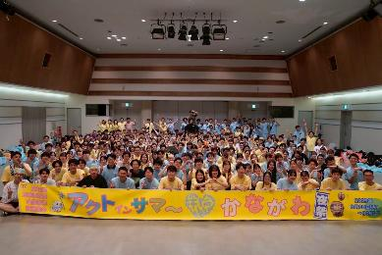
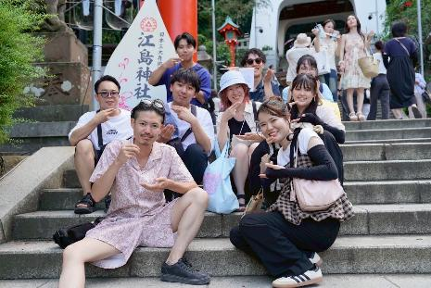
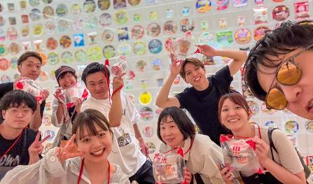
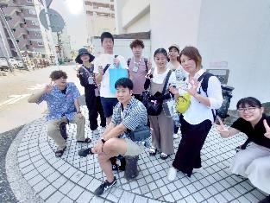
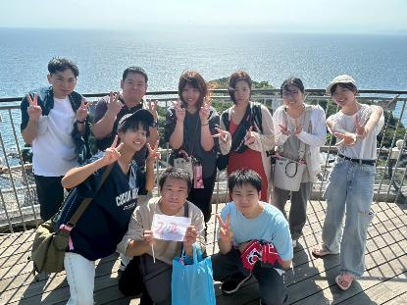
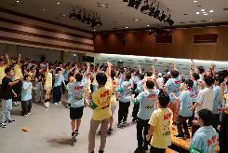
全国規模でも企画が 行われています！
全国の医療にたずさわる
青年が交流している様子
Notes:
こちらがその全国アクトのときの様子です。
全国アクトは2年に1度開催されており、去年は神奈川県で開催されました。次は来年2027年に関西で開催が予定されています。

Slide 19
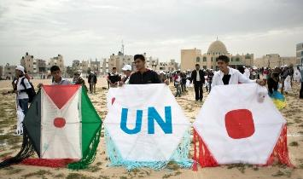
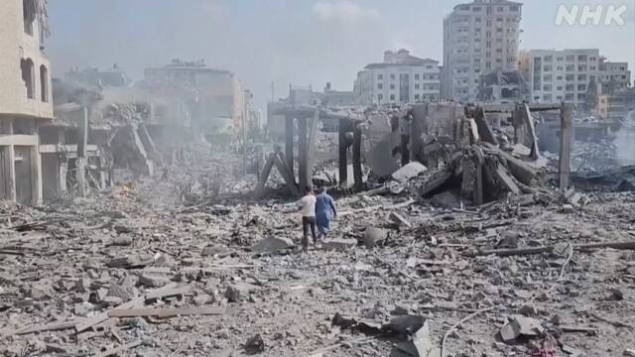
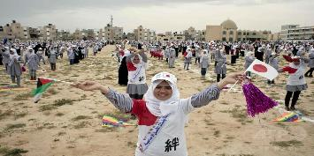
労働組合は平和運動も 大切にしている
東日本大震災へ毎年ガザの子供たちが
追悼のたこ揚げ（現在は中止）
白衣を戦場の血で汚さない！
Notes:
労働組合では平和活運動にも力を入れています。（写真はガザの様子）
医療従事者は、戦争が起これば真っ先に戦場へ動員されます。
人のいのちを奪う戦争と、いのちをまもる医療労働は、根本的に矛盾します。
労働組合では、「白衣を戦場の血で汚さない」をスローガンのもと戦争させない国づくりを目指しています。

Slide 20



組合員だからこそ活用できる福利厚生
ろうきん
（労働金庫）
医労連共済
組合員の、組合員による
組合員のための
助け合いの制度
組合員だけが使える
手数料が無料の
労働金庫
Notes:
組合員だからこそ活用できる福利厚生について紹介します。
それが「医労連共済」と「ろうきん」です。
「医労連共済」は、医療・介護・福祉分野で働く組合員たちを支援するための“助け合い“の仕組みです。
「ろうきん」は、労働組合の信頼から、組合員だけが使える手数料が無料の労働金庫です。

Slide 21

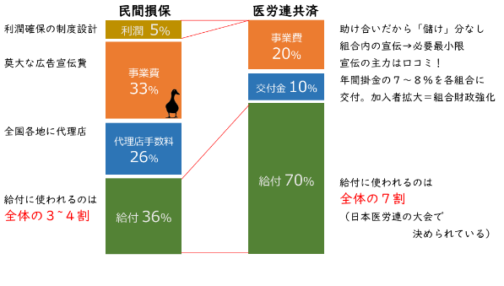
医労連共済って？
※詳しくは組合の担当者まで！
万が一のケガや病気など「困ったときにみんなで助け合う」仕組み
①医労連共済は一般的な保険とは異なり、
営利目的ではなく「助け合い」
②医療・介護・福祉で働く
組合員とその家族が加入
できる！！
Notes:
「医労連共済」は万が一のケガや病気など「困ったときにみんなで助け合う」仕組みです。
（時間があれば下記内容紹介）
①医労連共済は一般的な保険とは異なり営利目的、お金を稼ぐためにやっているのではなく、組合員同士の助け合いで行っています。
②そしてこの医労連共済は医療・介護・福祉で働く組合員とその家族が加入することができるものとなっています。

Slide 22
つまりどういうこと？
※詳しくは組合の担当者まで！
例えば・・・7型医療16口(月々3,000円）に加入していれば！
①受診しインフルエンザと診断。5日間休んだ
1日あたり5,000円×5日間＝25,000円の支給！
※連続5日以上の休業が必要と診断がされれば給付対象！
②肺炎になり1週間入院した。
1日あたり10,000円×7日間＝70,000円の支給！
※入院は1日目から給付対象！
Notes:
そうはいわれても、あまりピンと来ないですよね（笑）
たとえば7型医療16口（月々3,000円）のコースに加入していた場合、
①インフルエンザで5日間休んだら、1日あたり5,000円、5日間でなんと25,000円の給付がでます
これは連続5日以上休業が必要と医師から診断がされた場合、給付対象となります。
②そしてさらに1週間の入院をした場合は、1日あたり10,000円、1週間でなんと70,000円の給付がでます。
入院の場合は1日目から給付対象となっており、他の民間保険と比べても安く、手厚い保障内容となっています。
今日は時間の関係から、簡単に説明しました。気になった方は組合の担当者である●●まで声をかけてください。

Slide 23
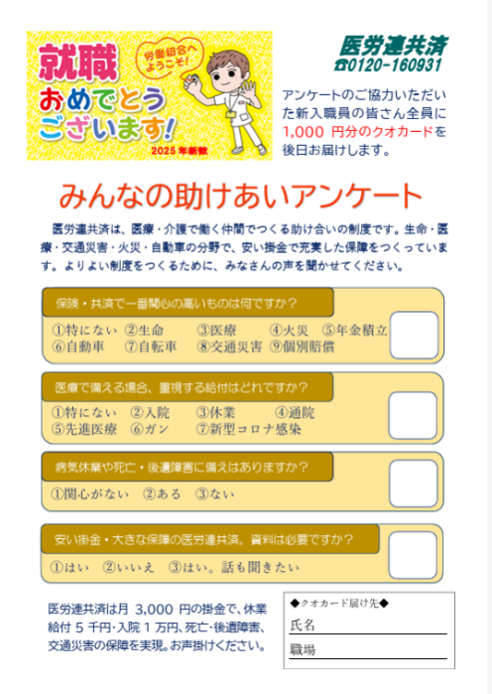



アンケート実施中！
みんなの助け合いアンケート
対象 2026年４月 入職者
期間 2026年４月～5月
今ならなんと！
アンケートに答えるだけで！
クオカード
1000円分
Notes:
「医労連共済」では現在、４月の新入職員を対象に「みんなの助けあいアンケート」を実施しています。
お手元にあるアンケート用紙の４つの質問に回答いただくだけで
なんとクオカード1,000円分を贈呈しています。（※数を指で表現）
よりよい制度をつくるために、みなさんの声を聞かせてください。

Slide 24

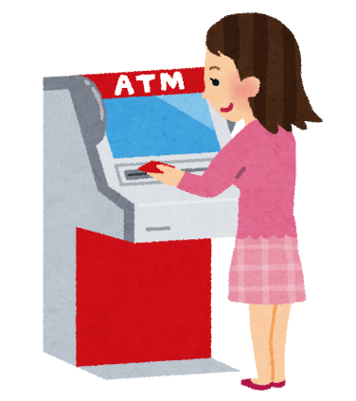
「ろうきん」は どこがお得なの？
※詳しくは組合の担当者まで！
2次会のお金も
手数料を気にせず
引き出せる！
全国のATMで利用可能
手数料 無料
コンビニや銀行、ゆうちょのATMで使えて、
手数料が全額キャッシュバックされます
Notes:
そしてもう一つ、「ろうきん」はどこがお得なのか？
全国のATMで利用可能で、手数料は無料です。
コンビニや銀行、ゆうちょのATMで使えて、手数料が全額キャッシュバックされます。
頻繁に少額を引き出す傾向にある方や、お子様（学生）の仕送り口座としても好評です。

Slide 25



他にも、お得がいっぱい！
※詳しくは組合の担当者まで！
低金利で利用できるから、
ありがたい！
ローンの金利がお得
住宅ローン保証料 無料
住宅ローン契約時の保証料は、
ろうきんが負担するため無料です
Notes:
その他にも、金利の低いローンを提供しています。
今後、自動車の購入や家を建てることを考えている方は、低金利でローンを組むことができ、月々の返済額や総返済額に差が出ます。
奨学金の返済で「ろうきん」を活用している人もいます。
住宅ローンを契約するときに保証会社に支払う「住宅ローン保証料」も、ろうきんが負担するため無料です。

Slide 26

「ろうきん」を使うメリット
※詳しくは組合の担当者まで！
① 勤務先等で手続きや相談が可能
② 契約後もフォローを行い、「不安」を解消
③ スマホやパソコンから様々な手続きができる
 | 主な機能
ろうきんアプリ | 普通預金の口座開設および残高・明細確認、 住所変更、ローン相談予約など
ろうきんダイレクト （インターネットバンキング） | 振込（手数料もお得）、エース預金、一般財形支払い、投資信託購入・解約、エース・定期預金口座開設など
キャッシュレス決算 アプリとの口座連携 | 各種スマホ決済アプリと連携
Notes:
（時間があれば）
「ろうきん」を使うメリットは
多様なライフスタイルに合わせて、（出張窓口として、）勤務先等で手続きや相談ができます。
マイホームなどローンの相談や資産形成、預金などの手続きから、ちょっとした質問や疑問などお金に関することの相談が職場などできます。
また、iDeCoや投資信託の契約中の不安や、住宅ローン契約中の新たな「教育資金」や「リフォーム資金」等お金の不安へのフォローも定期的に対応しています。
さらに、ろうきん窓口に行けなくても、便利な機能がたくさん付いている「ろうきんアプリ」や「インターネットバンキング（ろきんダイレクト）」もあります。
「○○pay」などの、各種キャッシュレス決算アプリとの口座連携もしています。

Slide 27

労働組合事務所の場所
●●棟●階
内線●●番
何でも相談に来てください！
「医労連共済」や「ろうきん」のことも気軽に聞きに来てください！
Notes:
最後に労働組合事務所の場所は、〇〇にあります。内線は〇〇番です。
これから何かお悩みがあったらいつでも相談してください。
また「医労連共済」や「ろうきん」についての資料配布や説明も行っていますので気になったら遠慮なく来てください。

Slide 28

労働組合の大切さ
①労働組合は「働く人たちが集まって作る組織」
②みんなの声で働きやすい職場環境づくりを
実現しよう！
労働組合は皆さんが目指す
医療・介護を応援します！
組合加入用紙は会場にいる
先輩に渡してください！！
Notes:
労働組合は、「働く人たちが集まって作る組織」です。
みんなの「こうなったらいいのに・・」の声はみんなが働きやすい職場環境づくりに繋がっていきます。
皆さんは医療・介護現場にやりがいを感じて、この病院を選んでくれたと思います。
皆さんのやりたい医療・介護を目指すために労働組合があります。
「皆さん」も労働組合に入りましょう。
組合加入用紙は、会場にいる組合の先輩が回収するので渡してください。
書き方がわからなければ声をかけてください。長時間の研修、お疲れ様でした。

